Slide 1
《数据库系统原理》
主讲教师：计算机科学技术系 袁道华 教授
电子邮件: ydhct@scu.edu.cn
个人主页：http://cs.scu.edu.cn/~yuandaohua
实验室(办公室）：望江基础教学楼B-422B
电话：18583258216
大家都用过数据库系统吗？用过哪种数据库？
FoxBase, FoxPro, Access, MySQL, SQL Server, Sybase, Informix, DB2, Oracle, … ?

Slide 2
第一章 绪论
1. 1 数据库系统概述
数据（信息）在人类社会的发展中是一种极为重要的资源，人们的一切社会活动都离不开数据，如何妥善地保存和科学地管理这些数据是人们长期以来十分关注的课题。数据库系统就是人们研究这个课题的最新成果。
数据库技术是计算机科学技术中发展最快的领域之一，也是应用最广的技术之一，它已成为计算机信息系统与应用系统的核心技术和重要基础。

Slide 3
1.1.1 数据库（Database）
★ 什么是数据库 ？
● 数据库是组织、存储、管理和加工数据的仓库。
● 数据库是长期储存在计算机内的、有组织的、可共享的数据集合。
（不同的用户、语言、应用的共享）
● 数据库是数据的集合，其中包含了关于某个企业的信息。
★ 什么是数据（Data）？
数据是数据库中存储的基本对象。除了最基本的数据形式－数字外，还有文字、图形、图像、声音 、学生的档案记录、货物的运输情况等。

Slide 4
1.1.2 数据库的三要素
（1） 数据（描述事物的符号记录，数据库里面存
储的内容）
（2） 存储器（外存，一般是硬盘，数据库的载
体）
（3） 数据库管理系统（DBMS，数据库的管理软
件）
● DBMS提供一个可以方便地、有效地存取数据库信息的环境（软件系统）。
● 应用程序通过数据库管理系统访问数据库中的数据。

Slide 5
DBMS是数据库系统的核心，
它的主要功能包括：
① 数据定义功能
提供数据定义语言（DDL），用户通过它
可以方便地对数据库中的数据对象进行定义。
② 数据操纵功能
提供数据操纵语言（DML），用户可以使用DML
操纵数据实现对数据库的基本操作，如查询、插
入删除和修改等。

Slide 6
③ 数据库的运行管理
数据库在建立、运用和维护时由数据库管
理系统 统一管理、统一控制，以保证数据的安全
性、完整性、多用户对数据的并发使用及发生故
障后的系统恢复。
④ 数据库的建立和维护功能
包括数据库初始数据的输入、转换功能，
数据库的转储、恢复功能，数据库的重组
织功能和性能监视、分析功能等。

Slide 7
1.1.3 数据库系统
数据库系统是指在计算机系统中引入数据库后的系统，包括硬件、操作系统、数据库、数据库管理系统（及其开发工具）、应用系统、数据库管理员和用户构成。
[参见萨、王《数据库系统概论》（第三版）Page 5图]
数据库管理员（DBA）负责数据库的建立、使用和维护等工作。

Slide 8
1.1.4 数据库系统的目的（目标）
就是较快较省地向较多用户提供较好的信息服务。
如何高效地、巧妙地进行数据处理，而又花费最少。
♠ 数据库提高了数据管理的能力（数据的利用率和完整性，数据使用的方便性、高效性），使得数据可以重用和进行必要的数据分析。

Slide 9
1. 2 数据管理技术的发展
数据处理的中心问题是数据管理，数据管理指的是对数据的分类、组织、编码、储存、检索和维护。
在应用需求的推动下，在计算机硬件、软件发展的基础上，数据管理技术经历了人工管理、文件系统、数据库系统三个阶段。

Slide 10
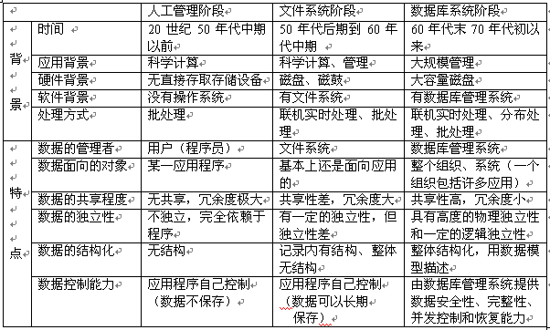

Slide 11
1．2．1 数据库系统的特点：
（1）面向组织的复杂的数据结构
从整体观点出发，不仅要考虑一个应用（程序）的数
据结构，而且要考虑整个组织的数据结构问题。数据库系统实现整体数据的结构化（不仅要描述数据本身，还要描述数据之间的联系），是数据库的主要特征之一，也是数据库系统与文件系统的本质区别。
（2）数据冗余度小，易扩充
从整体观点来看待和描述数据，数据面向整个系统。
这样既减少了数据冗余，节约存储空间，减少存取时
间，又可避免数据之间的不相容性和不一致性。可以取
整体数据的各种合理子集用于不同的应用系统。通过重
新选取不同子集或者加上一小部分数据，可以满足新
的应用需求。从而弹性大，易扩充。

Slide 12
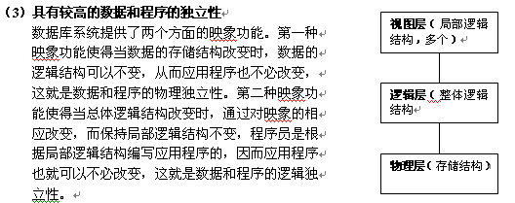
数据与程序的独立，把数据的定义从程序中分离出去，加上数据的
存取又由DBMS负责，从而简化了应用程序的编制，大大减少了应用程
序的维护和修改。

Slide 13
（4） 统一的数据控制功能（由DBMS）
数据库是系统中各用户的共享资源，许多用户同时使用数据库，因此系统必须提供以下四个方面的数据控制功能：
数据的安全性控制
指保护数据以防止不合法的使用所造成的数据泄密和破
坏。如口令检查－－保证合法用户；存取权限的定义和
检查等。
数据的完整性控制
数据的完整性是指数据的正确性、有效性和相容性。系统提供必要的功能，保证数据库中的数据在输入、修改过程中始终符合原来的定义和规定。如月份是1－12之间 的正整数，职工所在的部门号必须是存在的有效的部门号等等。

Slide 14
并发控制
当多个用户的并发进程同时存取、修改数据库时，可能会发生相互干扰而得到错误的结果并使数据库完整性遭到破坏，因此必须对多用户的并发操作加以控制、协调。
数据库恢复
计算机系统的硬件故障、软件故障、操作员的失误以及故意的破坏也会影响数据库中数据的正确性，甚至造成数据库部分或全部数据的丢失。DBMS必须具有将数据库从错误状态恢复到某一已知的正确状态（完整状态或一致状态）的功能，这就是数据库的恢复功能。

Slide 15
（5） 数据的最小存取单位是数据项。
既可以存取数据库中某一个数据项
或一组数据项，也可以存取一个记录或
一组记录（记录的集合）。

Slide 16
1 . 2 . 2 数据库技术的发展：
数据库技术的萌芽从60年代中期产生，以60年代后期的三个事件为标志：
（1）1968年美国IBM研制了世界上第一个数据库管理系统IMS，这是一种层次模型的DataBase。
（2）1969年美国CODASYL组织的DBTG小组发表了DBTG报告，确定并建立了数据库系统的许多概念、方法和技术，它是数据库网状模型的基础和典型代表。
（3）1970年美国IBM研究员E.F.Codd开始发表了一系列的关系数据库论文，提出了数据库的关系模型，开创了数据库关系方法和关系数据理论的研究，为数据库技术奠定了理论基础。
数据库技术的出现，数据处理成本大大下降，效率越来越高，可靠性不断增加，从而推动了计算机应用的普及。
我国从70年代末开始引进数据库管理系统。

Slide 17
1 ． 3 数据模型
数据库是一个结构化的数据集合，这个结构不是人们随心所欲确定的，而是根据现实世界中事物间的联系来确定的。文件系统忽略了这种联系，因而简单，但同时也带来了文件系统的各种弊端，数据库系统不仅考虑事物本身，更要考虑事物间的联系，因而复杂，但同时也获得了数据库系统的各种优点。
在数据库中如何抽象、表示、处理现实世界中的数据和信息啦？在数据库中是用数据模型（Data Model）这个工具来对现实世界进行抽象的。

Slide 18
★ 模型
是现实世界特征的模拟和抽象。
★ 数据模型
◇ 也是一种模型，它是现实世界数据特征
的抽象，表示实体以及实体间的联系。
◇ 一个用于描述数据、数据间关系、数据
语义和数据约束的概念工具的集合。

Slide 19
数据模型应满足三方面要求：
一是能比较真实地模拟现实世界；
二是容易为人所理解；
三是便于在计算机上实现。
一种数据模型要很好地满足这三方面的要求在目前尚很困难。
数据模型是数据库系统（结构）的核心和基础，各种机器上实现的DBMS软件都是基于某种数据模型的。

Slide 20
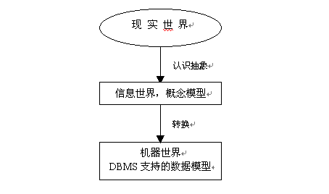
1．3．1 现实世界的两级抽象
• 客观对象的抽象过程---两步抽象

Slide 21
在数据库系统中，对现实世界的抽象一般经过了2个层次，即两级模型的抽象：
► 一是概念模型（也称信息模型，用于信息世界的建模），它是按用户的观点来对数据和信息建模，主要用于数据库设计。这类模型强调其语义表达能力，要能够较方便、直接地表达应用中的各种语义知识，这类模型应为概念简单、清晰、易于用户理解，是用户和数据库设计人员之间进行交流的语言。

Slide 22
► 二是数据模型（如层次、网状、关系模型，用于机器世界），它是按计算机系统的观点对数据建模，主要用于DBMS的实现。这类模型通常需要有严格的形式化定义，而且常常会加上一些限制或规定，以便于机器上的实现。还通常有一组严格定义了语法和语义的语言，人们可以使用它来定义、操纵数据库中的数据。

Slide 23
1．3．2 数据模型的算三要素
数据模型通常由数据结构、数据操作、和完整性约束三部分组成：
（1） 数据结构
数据结构是所研究的对象类型（Object Type）的集合。这些对象是数据库的组成部分。一般可分为两类：一类是与数据类型、内容、性质有关的对象，如网状模型中的数据项、记录，关系模型中的属性、关系等；一类是与数据之间联系有关的对象，如网状模型中的系型（Set Type）等。

Slide 24
（2） 数据操作
数据操作是指对数据库中各种对象（型）的实例（值）允许执行的操作的集合。数据库主要有检索和更新（插入、删除、修改）两大类操作。
数据结构是对系统静态特性的描述，数据操作是对系统动态特性的描述。
（3） 数据的约束条件
数据的约束条件是完整性规则的集合。完整性规则是给定的数据模型中数据及其联系所具有的制约和依存规则，用以限定符合数据模型的数据状态以及状态的变化，以保证数据的正确、有效、相容。

Slide 25
※ 数据模型应该提供定义完整性约束条件的机制，以反映具体应用所涉及的数据必须遵守的特定的语义约束条件。例如在学校的数据库中规定大学生入学年龄不得超过30岁，学生累计成绩不得有三门以上不及格等。

Slide 26
1．3．3 概念模型
概念模型是现实世界到机器世界的一个中间层次，用于信息世界的建模。
它是数据库设计人员进行数据库设计的有利工具，也是数据库设计人员和用户之间进行交流的语言。
对概念模型的基本要求
  • 较强的语义表达能力，能够方便、直接地表达 应用中的各种语义知识
  • 简单、清晰、易于用户理解。

Slide 27
1． 信息世界中的基本概念
◆ 实体（Entity）
客观存在并可相互区别的事物称为实体。实体可以是具体的人、事、物，也可以是抽象的概念或联系，如学生、部门、课程、银行帐户、选课、订货、演出、比赛等。
◆ 属性（Attribute）
实体所具有的某一特性称为属性。如学生实体可以由学号、姓名、性别、出生年月、系、入学时间等属性组成。
◆ 码（关键字，Key）
唯一标识实体的（最小的）属性集称为码。例如学号学生实体的码。
◆ 域（Domain）
属性的取值范围称为该属性的域。例如学号的域为8位整数，姓名的域为字符串集合，，性别的域为（男，女）。

Slide 28
◆ 实体型（Entity Type）
具有相同属性的实体必然具有共同的特征和性质。用实体名及其属性名集合来抽象和刻划同类实体，称为实体型。例如：学生（学号，姓名，性别，出生年月，系，入学时间）。
◆ 实体集（Entity Set）
同型实体的集合称为实体集。例如，全体学生就是一个实体集。
◆ 联系（Relationship）
在现实世界中，事物内部以及事物之间是有联系的，这些联系在信息世界中反映为实体（型）内部的联系和实体（型）之间的联系。〖组成实体的各属性之间以及不同实体集之间的联系〗

Slide 29
2． 联系的种类
两个实体集之间的联系可以分为三类：
◆ 一对一联系（1 : 1）
◆ 一对多联系（1 : n）
◆ 多对多联系（m : n）
两个以上的实体型之间，以及同一实体集内的各
实体之间也可以存在上述的三种联系。

Slide 30
两个实体集之间的联系:
实体型1
实体型1
实体型1
1
1
m
联系名
联系名
联系名
1
n
n
实体型2
实体型2
实体型2
1:1联系
1:n联系
m:n联系

Slide 31
一对一联系
  如果对于实体集A中的每一个实体，实体集B中至多有一个实体与之联系，反之亦然，则称实体集A与实体集B具有一对一联系。记为1:1。
  实例
    班级与班长之间的联系：
    一个班级只有一个正班长
    一个班长只在一个班中任职

Slide 32
一对多联系
  如果对于实体集A中的每一个实体，实体集B中有n个实体（n≥0）与之联系，反之，对于实体集B中的每一个实体，实体集A中至多只有一个实体与之联系，则称实体集A与实体集B有一对多联系。 记为1:n
  实例
    班级与学生之间的联系：
    一个班级中有若干名学生，
    每个学生只在一个班级中学习

Slide 33
多对多联系（m:n）
如果对于实体集A中的每一个实体，实体集B中有n个实体（n≥0）与之联系，反之，对于实体集B中的每一个实体，实体集A中也有m个实体（m≥0）与之联系，则称实体集A与实体B具有多对多联系。记为m:n
实例
  课程与学生之间的联系：
  一门课程同时有若干个学生选修
  一个学生可以同时选修多门课程

Slide 34
多个实体型间的一对多联系
  若实体集E₁，E₂，...，E_{n}存在联系，对于实体集E_{j}（j=1，2，...，i-1，i+1，...，n）中的给定实体，最多只和E_{i}中的一个实体相联系，则我们说E_{i}与E₁，E₂，...，E_{i-1}，E_{i+1}，...，E_{n}之间的联系是一对多的。

Slide 35
多个实体型间的一对多联系（续）
  实例
  课程、教师与参考书三个实体型
    如果一门课程可以有若干个教师讲授，使用若干
    本参考书，每一个教师只讲授一门课程，每一本
    参考书只供一门课程使用
    课程与教师、参考书之间的联系是一对多的
多个实体型间的一对一联系
多个实体型间的多对多联系

Slide 36
同一实体集内各实体间的联系
一对多联系
  实例
    职工实体集内部具有领导与被领导的联系
    某一职工（干部）“领导”若干名职工
    一个职工仅被另外一个职工直接领导
    这是一对多的联系
一对一联系
多对多联系

Slide 37
3． 概念模型的表示方法
概念模型的表示方法很多，其中最为著名最为常用的是陈平山于1976年提出的实体联系方法。该方法用E－R图来描述现实世界的概念模型。
◆ 实体型 用矩形表示，矩形框内写明实体名。
◆ 属性 用椭圆形表示，并用无向边将其与相
应的实体连接起来。
◆ 联系 用菱形表示，菱形框内写明联系名，
并用无向边分别与有关实体连接起来，
同时在无向边旁标上联系的类型。联
系也可以具有属性。

Slide 38
联系的表示方法
实体型1
实体型1
实体型1
1
1
m
联系名
联系名
联系名
1
n
n
实体型2
实体型2
实体型2
1:1联系
1:n联系
m:n联系

Slide 39
联系的表示方法(续)
实体型1
实体型1
1
m
n
联系名
联系名
m
n
同一实体型内部的m:n联系
实体型2
实体型3
多个实体型间的1:n联系

Slide 40
联系属性的表示方法
课程
m
选修
成绩
n
学生

Slide 41
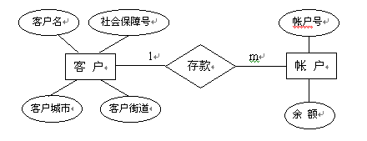
例子：
拥有

Slide 42
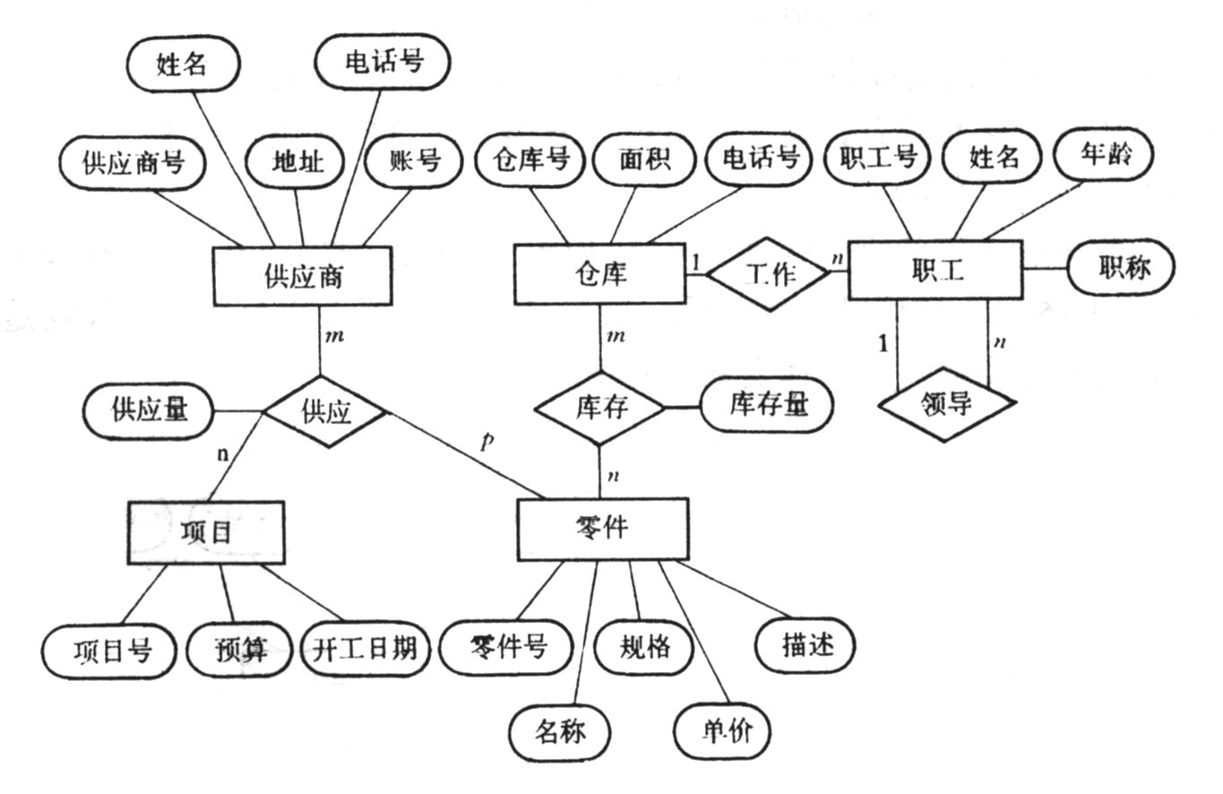
工厂物资管理E-R图

Slide 43
1．3．4 最常见的数据模型
目前，数据库领域中最常用的数据模型有四种：
★ 层次模型 ★ 网状模型
★ 关系模型 ★ 面向对象模型
其中层次模型和网状模型统称为非关系模型，非关系模型的数据库系统在20世纪70年代至80年代初非常流行，在数据库系统产品中占据了主导地位，现在已逐渐被关系模型的数据库系统取代，关系模型已成为现在主流的数据模型。20世纪80年代以来，面向对象的方法和技术在计算机各个领域的广泛应用，促进了数据库中面向对象数据模型的研究和发展。
在非关系模型中，实体用记录表示，实体的属性对应记录的数据项（或字段）。实体之间的联系在非关系模型中转换成记录之间的两两联系（通过指针来实现的）。

Slide 44
1．3．5 层次模型
层次模型是数据库系统中最早出现的数据模型，层次模型是用树形结构来表示各类实体以及实体间的联系。现实世界中许多实体间的联系本来就呈现出一种很自然的层次关系，如行政机构、家族关系等。
层次数据库系统的典型代表是IBM公司的IMS（Information Management System）数据库管理系统。
1．层次模型的数据结构
（1）有且只有一个结点没有双亲结点，这个结点称为根结点；
（2）根以外的其他结点有且只有一个双亲结点。

Slide 45
在层次模型中，每个结点表示一个记录类型，记录（类型）之间的联系用结点之间的连线（有向边）表示，这种联系是父子之间的一对多的联系。
每个记录类型可包含若干个字段（记录—实体，字段—属性），记录和字段都必须命名。
在层次数据模型中，没有一个子女记录值能够脱离双亲记录值而独立存在。

Slide 46
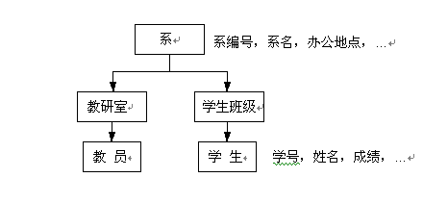
例子：教员学生数据库模型：
一个
数据库型

Slide 47
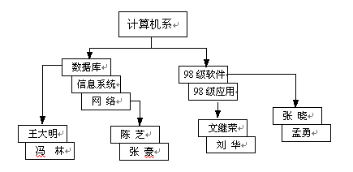
上述数据库模型的一个值：
一个
数据库值
D02，计算机，信息楼

Slide 48
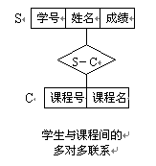
2．多对多联系在层次模型中的表示
层次模型不能直接表示多对多联系，必须先设法将该关系分解为两个1－m关系，然后再用层次模型来表示。采用的方法有冗余结点法和虚拟结点法。
例子：

Slide 49
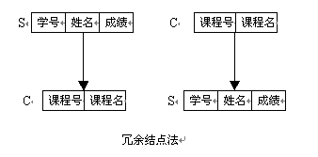
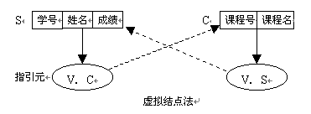

Slide 50
3．层次模型的存储结构
◆ 邻接法 按照层次树前序穿越的顺序把所有记录值依次邻接存放，即通过物理空间的位置相邻来体现（或隐含）层次顺序。
◆ 链接法 用指引元来反映数据之 间的层次联系，即每个记录设两类指引元，分别指向最左边的子女和最近的兄弟。

Slide 51
4. 层次模型的数操纵
查询
插入
删除
更新

Slide 52
5. 层次模型的完整性约束
无相应的双亲结点值就不能插入子女结点值
如果删除双亲结点值，则相应的子女结点值也被同时删除
更新操作时，应更新所有相应记录，以保证数据的一致性

Slide 53
6. 层次模型的优缺点
优点
  层次数据模型简单，对具有一对多的层次关系的部门描述自然、直观，容易理解
  性能优于关系模型，不低于网状模型
  层次数据模型提供了良好的完整性支持
缺点
  多对多联系表示不自然
  对插入和删除操作的限制多
  查询子女结点必须通过双亲结点
  层次命令趋于程序化

Slide 54
1．3．6 网状模型
在现实世界中事物之间的联系更多的是非层次关系的，用层次模型表示非树形结构是很不直接的，网状模型则可以克服这一弊病。
1．网状模型的数据结构
· 允许一个以上的结点无双亲；
· 一个结点可以有多于一个的双亲。

Slide 55
层次模型是网状模型的一个特例。网状模型去掉了层次模型的两个限制，能更直接地去描述现实世界。
与层次模型一样，网状模型中每个结点表示一个记录类型（实体），结点间的连线表示记录类型之间的父子联系。
从定义可以看出，层次模型中子女结点与双亲结点的联系是唯一的，而在网状模型中这种联系可以不唯一，因此要为每个联系命名，并指出与该联系有关的双亲记录和子女记录。

Slide 56
网状模型的数据结构 (续)
表示方法（与层次数据模型相同）
  实体型：用记录类型描述。
  每个结点表示一个记录类型。
  属性：用字段描述。
  每个记录类型可包含若干个字段。
  联系：用结点之间的连线表示记录（类）型之
  间的一对多的父子联系。

Slide 57
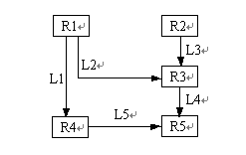
例子1：

Slide 58
例子2：
学生宿舍
系
学生
教研室
教师

Slide 59
例子3：
人
父母
种植
砍伐
养育
赡养
树
子女

Slide 60
网状数据结构通常有以下几种:
简单网状结构
父子结点（实体）间都是1-m的关系。
复杂网结构
父子结点间是m-m的关系。
简单环形结构
实体类之间形成一个回路。
复杂环形结构
环形结构中，记录类之间的联系是m-m的关系。

Slide 61
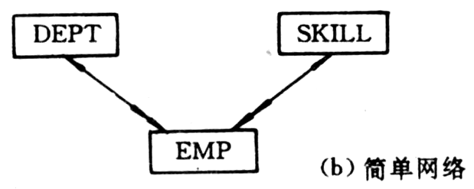
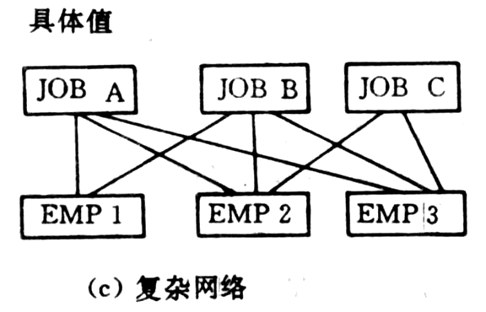
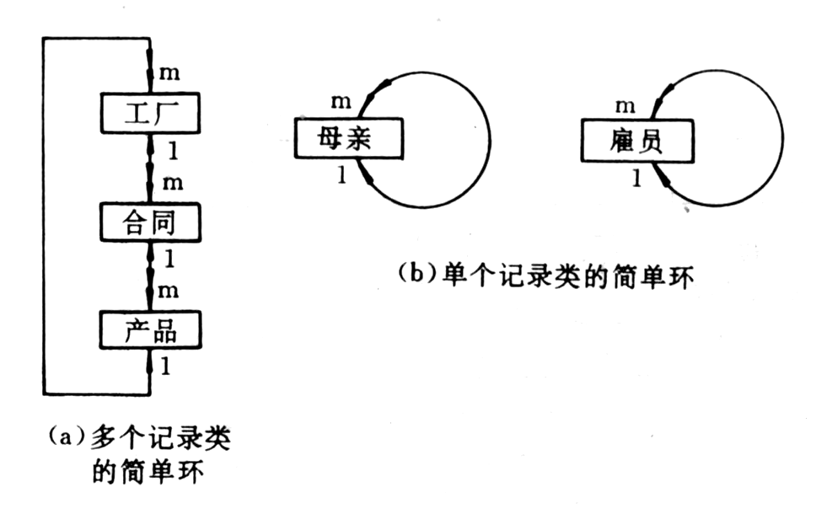
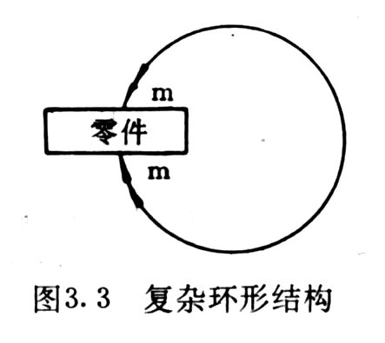

Slide 62
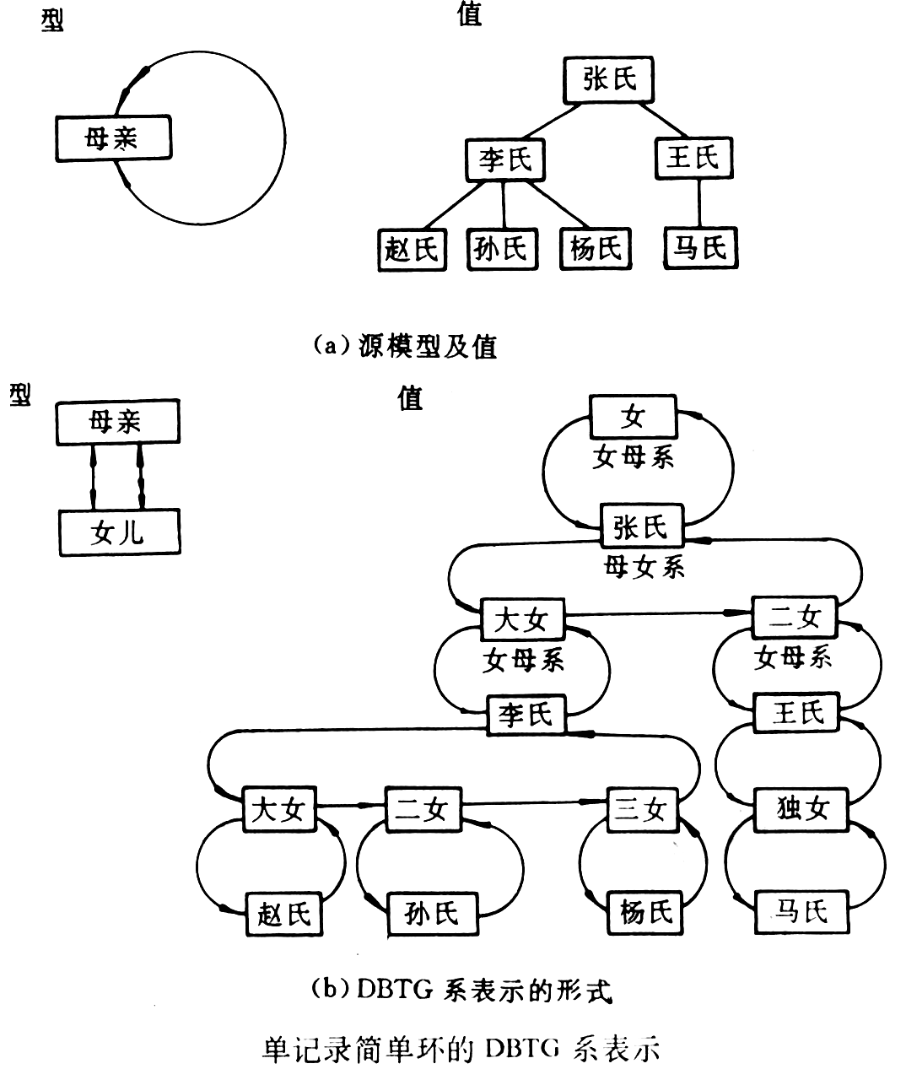
两个系类：母女系和女母系
增设一个虚拟记录（女儿），将单记录环转换两个记录类之间的联系。
增设一个虚拟记录，将单记录环转换成两个记录类之间的联系
女儿记录里只存放指针，真正的信息都放在母亲记录里。

Slide 63
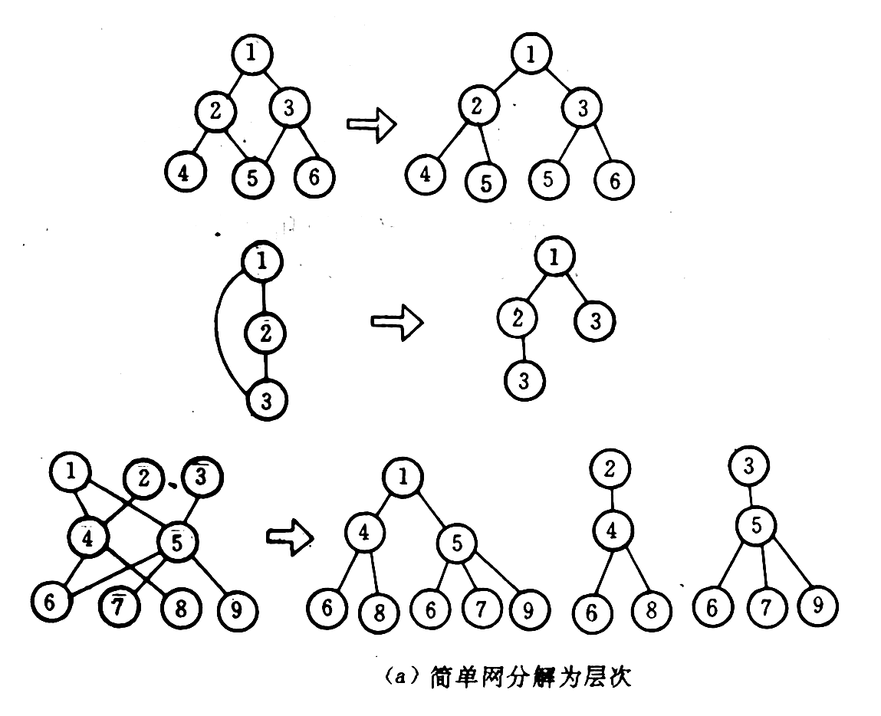
网状分解为层次：

Slide 64
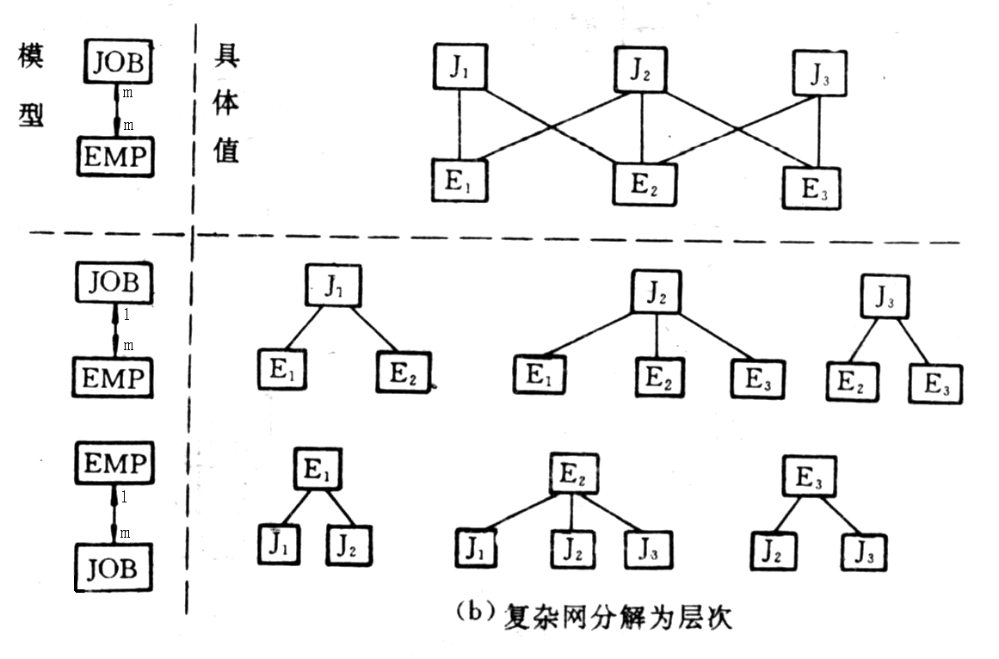

Slide 65
2．DBTG模型中多对多联系
的表示
由于网状模型没有层次模型的限制，所以用它可以直接表示m－m关系。不过在商用DBMS中对这一点做了限制，例如DBTG系统只允许处理1－m关系。
DBTG中用系（Set）描述实体间一对多的联系，是实体之间逻辑联系的表示，又是存取数据库数据时可遵循的存取路径。DBTG网状模型中，数据结构是系的集合。

Slide 66
系（Set）的概念
系型
系型就是系的类型。它由一个系主记录类和一个或几个成员记录类组成，其中实体间的关系都是1-m关系。它是一个二层树，并且系主记录类和成员记录类不能相同。
系值
对应于一个系型的具体值叫系值。一个系值由一个并且只有一个系主记录值和与之相关的若干个（包括零个）成员记录值组成。

Slide 67
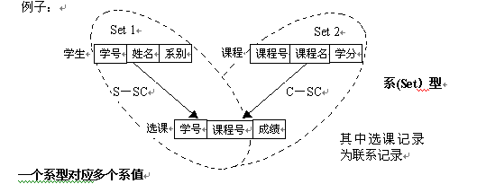
系首记录
成员记录

Slide 68
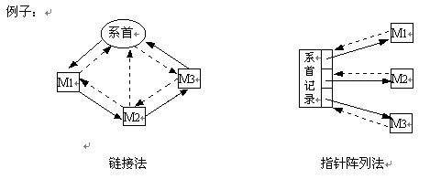
3．网状数据模型的存储结构
网状数据模型的存储结构中关键是如何实现记录之间的联系。常用的方法是链接法，包括单向链接、双向链接、环状链接、向首链接等。此外还有指引元阵列法、索引法等。

Slide 69
4. DBTG系统的存取策略
DBTG系统的主要优点是存取效率比较高，
其采取了很多提高存取效率的措施或策略。
数据库码 记录的逻辑地址，通过它可以快速存取数据。
当前状态信息
◆ 运行单位的当前值 用户程序最近刚存取的记录的数据库码。
◆ 记录类的当前值 该记录类最近被存取的记录的数据库码。
◆ 系类的当前值 该系类中最近被存取的系主或成员 记录的数据库码。
◆ 域的当前值 最近被存取的该域中记录的数据库码。
• • • • • •

Slide 70
5. 网状模型的数据操纵
查询
插入
删除
更新

Slide 71
6. 网状数据模型的完整性约束
网状数据库系统（如DBTG）对数据操纵加了一些限制，提供了一定的完整性约束
  码（Automatic，Manual）
  双亲结点与子女结点之间是一对多联系
  属籍类别（系的成员被加入或移出该系时的规则）
    加入类别
    自动的：当把一个记录存入数据库时，DBMS自动地把这个记录加入到所有该记录为自动型成员籍的系值中；
    手工的：当存储一个成员记录时，如果用户想把它加入到其属籍为手工型的的系中时，必须再发一个INSERT命令。

Slide 72
网状数据模型的完整性约束（续）
    移出类别(Mandatory永久型，Optional选择型)
    永久型：不能用REMOVE命令把一个系的永久型成员移出去，但可用DELETE删除掉；
    选择型：可以用REMOVE命令把一个系的选择型成员移出去。
完整性约束条件
  允许插入尚未确定双亲结点值的子女结点值
  允许只删除双亲结点值

Slide 73
7. 网状模型的优缺点
优点
  能够更为直接地描述现实世界，如一个结点可以有多个双亲
  具有良好的性能，存取效率较高
缺点
  结构比较复杂，而且随着应用环境的扩大，数据库的结构就变得越来越复杂，不利于最终用户掌握
  DDL、DML语言复杂，用户不容易使用

Slide 74
1．3．7 关系模型
关系模型是目前最重要的一种数据模型。 1970年由美国IBM公司San Jose研究室的研究员E.F.Codd提出。关系数据库系统采用关系模型作为数据的组织方式。
20世纪80 年代以来，计算机厂商新推出的数据库管理系统几乎都支持关系模型，非关系系统的产品也大都加上了关系结口。因此本书的重点将放在关系数据库上。
1． 关系数据模型的数据结构
关系模型与以往的模型不同，它是建立在严格的数学概念的基础上的。在用户的观点下，关系模型中数据的逻辑结构是一张二维表，它由行和列组成。

Slide 75
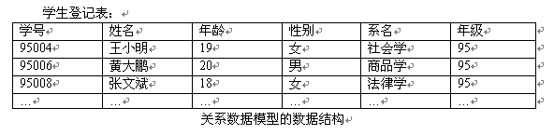

Slide 76
◇ 关系（Relation）：对应通常说的一张表；
◇ 元组（Tuple）：表中的一行即为一个元
组；
◇ 属性（Attribute）：表中的一列，给每个
属性命名；
◇ 主码（Key）：表中某个属性组，它可以
唯一确定一个元组；
◇ 域（Domain）：属性的取值范围；
◇ 分量：元组中的一个属性值；

Slide 77
◇ 关系模式：对关系的描述，一般表示为：
关系名（属性1，属性1，…，属性n）
例如上述的学生关系模式表示为：
学生（学号，姓名，年龄，性别，
系名，年级）
关系数据库模式是关系模式的集合。

Slide 78
在关系模型中，实体以及实体间的联系都是用关系来表示，联系所对应的关系的属性由参与联系的实体的主码和联系本身的属性组成。
关系模型要求关系必须是规范化的，规范条件中最基本的一条就是，关系的每一个分量必须是一个不可分的数据项，即不允许表中还有表。

Slide 79
关系数据模型的数据结构 (续）
实体及实体间的联系的表示方法
  实体型：直接用关系（表）表示。
  属性：用属性名表示。
  一对一联系：隐含在实体对应的关系中。
  一对多联系：隐含在实体对应的关系中。
  多对多联系：直接用关系表示。

Slide 80
关系数据模型的数据结构 (续）
  例1
  学生、系、系与学生之间的一对多联系：
  学生（学号，姓名，年龄，性别，系号，年级）
  系 (系号，系名，办公地点)

Slide 81
关系数据模型的数据结构(续）
  例2
  学生、课程、学生与课程之间的多对多联系：
  学生（学号，姓名，年龄，性别，系号，年级）
  课程（课程号，课程名，学分）
  选修（学号，课程号，成绩）

Slide 82
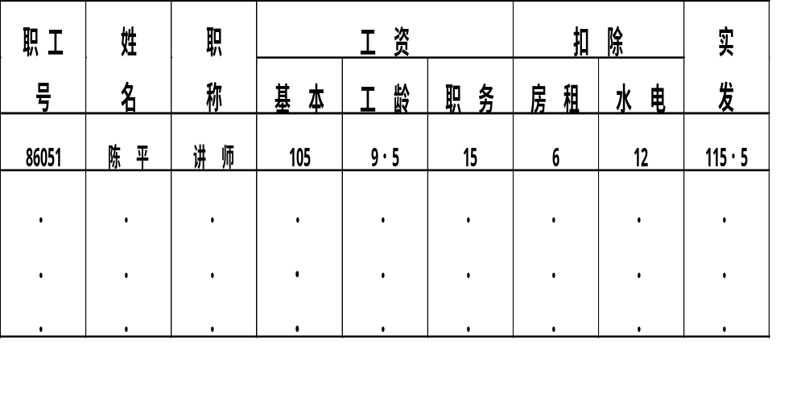
关系数据模型的数据结构(续）
关系必须是规范化的，满足一定的规范条件
最基本的规范条件：关系的每一个分量必须是一个不可分的数据项。

Slide 83
2．关系数据模型的数据操纵
关系模型的操作主要包括查询、插入、删除和修改数据。这些操作必须满足关系的完整性约束条件（几种完整性约束以后讲），使得关系数据库从一种一致性状态转变到另一种一致性状态。
关系模型中的数据操作是集合操作，操作对象和操作结果都是关系（元组的集合)，而不像非关系模型中那样是单记录的操作方式。另一方面，关系模型把存取路径向用户隐藏起来，用户只要指出“干什么”或“找什么”，不必详细说明“怎么干”或 “怎么找”。

Slide 84
3．关系模型的完整性约束
实体完整性
参照完整性
用户定义的完整性

Slide 85
4．关系数据模型的存储结构
在关系数据模型中，实体及实体间的联系都用表来表示，在数据库的物理组织中，表以文件形式存储。有的系统一个表对应一个操作系统文件，有的DBMS自己设计文件结构。
关系数据库系统的查询效率是关系数据库管理系统要考虑的一个重要问题，必须进行查询执行策略的优化。

Slide 86
5. 关系模型的优缺点
优点
  建立在严格的数学概念的基础上
  概念单一。数据结构简单、清晰，用户易懂易用
    实体和各类联系都用关系来表示。
    对数据的检索结果也是关系。
  关系模型的存取路径对用户透明
    具有更高的数据独立性，更好的安全保密性
    简化了程序员的工作和数据库开发建立的工作

Slide 87
关系模型的优缺点（续）
缺点
  存取路径对用户透明导致查询效率往往不如非
  关系数据模型
  为提高性能，必须对用户的查询请求进行优化
  增加了开发数据库管理系统的难度

Slide 88
1．3．7 面向对象模型
近年来，数据库技术已经被应用到传统数据处理范围之外的领域，，这些新的应用包括：
·计算机辅助设计（CAD）
·计算机辅助软件工程（CASE）
·多媒体数据库 包含图像、空间数据、音频数
据、视频数据等
·办公信息系统（OIS）
·超文本数据库 超文本是经过增强的文本，它
带有指向其他文档的链，万维
网（WWW）是超文本的一个
实例。

Slide 89
这些新的数据库应用在70年代（数据库技术产生的时候）是没有人曾考虑过的。
关系模型和实体联系模型并不足以对这些新应用所需要的数据进行建模。此外即便是传统商业应用的建模需求也变得更加复杂，有些要求甚至用关系模型也是难以表达的，例如，今天的商业应用经常必须处理图像数据以及超文本数据库。
新的数据库应用领域的出现暴露出关系数据模型的局限性，针对这些新的应用领域，人们提出了几个新的数据模型。
面向对象数据库（OODB）是针对各种非传统应用领域设计的新一代DBMS的重要技术，具有十分重要的实用价值，是目前国际上研究的热门课题。

Slide 90
★ 面向对象数据库模式是类的集合。
★ 一个面向对象的数据库系统是一个
持久的、可共享的对象库的存储和
管理者。
★ 粗略地讲，一个对象对应着E－R模
型中的一个实体，面向对象范型的
基础是将一个对象的相关数据和代
码封装为一个单元。在概念上一个
对象和系统其余部分的所有交互都
要通过消息。

Slide 91
1．4 数据库系统结构
从数据库管理系统角度看，数据库系统通常采用三级模式结构，这是数据库管理系统内部的系统结构。
1．4．1 数据库系统模式的概念
  “型” 和“值” 的概念
    型（Type）
      对某一类数据的结构和属性的说明
    值（Value）
      是型的一个具体赋值
    例如：学生记录
    记录型：
    （学号，姓名，性别，系别，年龄，籍贯）
    该记录型的一个记录值：
    （900201，李明，男，计算机，22，江苏）

Slide 92
数据库系统模式的概念（续）
模式（Schema）
  数据库逻辑结构和特征的描述
  是型的描述
  反映的是数据的结构及其联系
  模式是相对稳定的
模式的一个实例（Instance）
  模式的一个具体值
  反映数据库某一时刻的状态
  同一个模式可以有很多实例
  实例随数据库中的数据的更新而变动

Slide 93
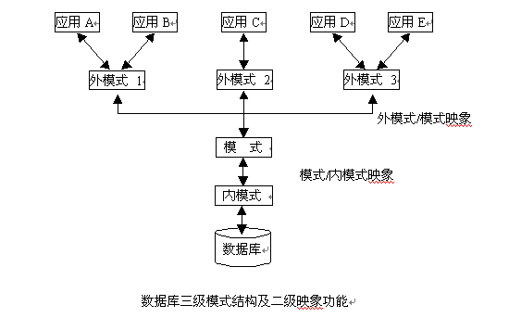
1．4．2 数据库系统的
三级模式结构

Slide 94
1． 模式
是数据库中全体数据的逻辑结构和特征的描述，是所有用户的公共数据视图。它既不涉及数据的物理存储细节和硬件环境，也与具体的应用程序，与所使用的应用开发工具及高级程序设计语言（如C、Cobol、Fortran）无关。
模式的定义
  数据的逻辑结构（数据项的名字、类型、取值范围等）
  数据之间的联系
  数据有关的安全性、完整性要求
  DBMS提供模式描述语言（模式DDL）来严格地定义模式。

Slide 95
2．外模式（External Schema）
它是数据库用户（包括应用程序员和最终用户）能够看见和使用的局部数据的逻辑结构和特征的描述，是数据库用户的数据视图，是与某一应用有关的数据的逻辑表示。
外模式通常是模式的子集。一个数据库可以有多个外模式。如果不同的用户在应用需求、看待数据的方式、对数据保密的要求等方面存在差异，则其外模式描述就是不同的。即使对模式中同一数据，在外模式中的结构、类型、长度、保密级别等都可以不同。
外模式是保证数据库安全性的一个有力措施。每个用户只能看见和访问所对应的外模式中的数据，数据库中的其余数据是不可见的。

Slide 96
外模式（续）
外模式的地位：介于模式与应用之间
  模式与外模式的关系：一对多
    外模式通常是模式的子集
    一个数据库可以有多个外模式。反映了不同的用户的应用需求、看待数据的方式、对数据保密的要求
    对模式中同一数据，在外模式中的结构、类型、长度、保密级别等都可以不同
  外模式与应用的关系：一对多
    同一外模式也可以为某一用户的多个应用系统所使用，
    但一个应用程序只能使用一个外模式。

Slide 97
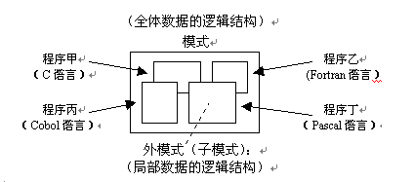
DBMS提供子模式描述语言（子模式DDL）来严格地定义子模式。

Slide 98
3．内模式（Internal Schema）
内模式（也称存储模式）
  是数据物理结构和存储方式的描述
  是数据在数据库内部的表示方式
    记录的存储方式（顺序存储，按照B树结构存储，按hash方法存储）
    索引的组织方式
    数据是否压缩存储
    数据是否加密
    数据存储记录结构的规定

Slide 99
内模式（续）
一个数据库只有一个内模式
DBMS提供内模式描述语言（内模式DDL，
或存储模式DDL）来严格地定义内模式。

Slide 100
例: 出生时间在三级模式结构中的表示
外模式1
外模式2
外模式3
年 | 月 | 日
年 | 月
年龄
外模式／模式映象
模式
年 | 月 | 日
模式／内模式映象
内模式
年 | 年中天数

Slide 101
1．4．3 数据库的二级映象功能与数据独立性
三级模式是对数据的三个抽象级别
数据库管理系统在三级模式间提供了两层映象：
◇ 外模式 / 模式映象
◇ 模式 / 内模式映象
二级映象在DBMS内部实现三个抽象层次的联系和转换
正是这两层映象保证了数据库系统中的数据能够具有较高的逻辑独立性和物理独立性。 【详细见教材】

Slide 102
1．外模式／模式映象
定义外模式与模式之间的对应关系
每一个外模式都对应一个外模式／模式映象
映象定义通常包含在各自外模式的描述中

Slide 103
外模式／模式映象的用途
保证数据的逻辑独立性
  当模式改变时，数据库管理员修改有关的外模式／模式映象，使外模式保持不变
  应用程序是依据数据的外模式编写的，从而应用程序不必修改，保证了数据与程序的逻辑独立性，简称数据的逻辑独立性。

Slide 104
2．模式／内模式映象
模式／内模式映象定义了数据全局逻辑结构与存储结构之间的对应关系。例如，说明逻辑记录和字段在内部是如何表示的
数据库中模式／内模式映象是唯一的
该映象定义通常包含在模式描述中

Slide 105
模式／内模式映象的用途
保证数据的物理独立性
  当数据库的存储结构改变了（例如选用了另一种存储结构），数据库管理员修改模式／内模式映象，使模式保持不变
  应用程序不受影响。保证了数据与程序的物理独立性，简称数据的物理独立性。

Slide 106
模式结构小结
模式
  是数据库的中心与关键
  独立于数据库的其它层次
  设计数据库模式结构时应首先确定数据库的逻辑模式

Slide 107
模式结构小结（续）
内模式
  依赖于全局逻辑结构，但独立于数据库的用户视图即外模式，也独立于具体的存储设备。
  它将全局逻辑结构中所定义的数据结构及其联系按照一定的物理存储策略进行组织，以达到较好的时间与空间效率。

Slide 108
模式结构小结（续）
外模式
  面向具体的应用程序，定义在逻辑模式之上，但独立于存储模式和存储设备
  设计外模式时应充分考虑到应用的扩充性。当应用需求发生较大变化，相应外模式不能满足其视图要求时，该外模式就得做相应改动

Slide 109
模式结构小结（续）
应用程序
  在外模式描述的数据结构上编制的，它依赖于特定的外模式，与数据库的模式和存储结构独立。
  不同的应用程序有时可以共用同一个外模式。

Slide 110
模式结构小结（续）
二级映象
  保证了数据库外模式的稳定性，从而从底层保证了应用程序的稳定性，除非应用需求本身发生变化，否则应用程序一般不需要修改。
  数据与程序之间的独立性，使得数据的定义和描述可以从应用程序中分离出去。

Slide 111
1．5 数据库系统的组成
1．硬件平台及数据库
数据库系统对硬件资源的要求
(1) 足够大的内存
  操作系统
  DBMS的核心模块
  数据缓冲区
  应用程序

Slide 112
数据库系统对硬件资源的要求
(2) 足够大的外存
  磁盘
    操作系统
    DBMS
    应用程序
    数据库及其备份
  光盘、磁带、软盘
    数据备份
(3) 较高的通道能力，提高数据传送率

Slide 113
2、软件
DBMS
操作系统
与数据库接口的高级语言及其编译系统
以DBMS为核心的应用开发工具
为特定应用环境开发的数据库应用系统

Slide 114
3． 人员
开发、管理和使用数据库系统的人员主要是：
◇ 数据库管理员;
◇ 系统分析员;
◇ 数据库设计人员;
◇ 应用程序员和最终用户。
不同的人员涉及不同的数据抽象级别，具有不同的数据视图。

Slide 115
（1）. 数据库管理员(DBA)
决定数据库中的信息内容和结构
决定数据库的存储结构和存取策略
定义数据的安全性要求和完整性约束条件

Slide 116
数据库管理员(续)
监控数据库的使用和运行
  周期性转储数据库
    数据文件
    日志文件
  系统故障恢复
  介质故障恢复
  监视审计文件

Slide 117
数据库管理员(续)
数据库的改进和重组
  性能监控和调优
  数据重组
数据库重构

Slide 118
（2）. 系统分析员
负责应用系统的需求分析和规范说明
与用户及DBA协商，确定系统的硬软件配置
参与数据库系统的概要设计

Slide 119
（3）. 数据库设计人员
参加用户需求调查和系统分析
确定数据库中的数据
设计数据库各级模式

Slide 120
（4）. 应用程序员
设计和编写应用系统的程序模块
进行调试和安装

Slide 121
（5）. 用户
偶然用户
  企业或组织机构的高中级管理人员
简单用户
  银行的职员、机票预定人员、旅馆总台服务员

Slide 122
用户（续）
复杂用户
  工程师、科学家、经济学家、科技工作者等
  直接使用数据库语言访问数据库，甚至能够基于数据库管理系统的API编制自己的应用程序

Slide 123
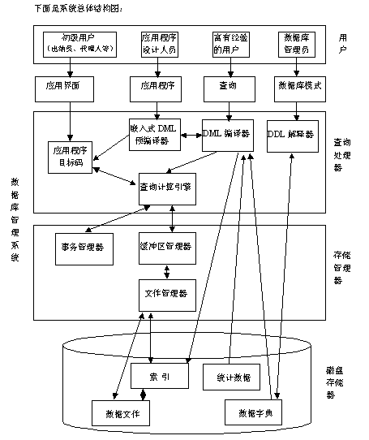

Slide 124
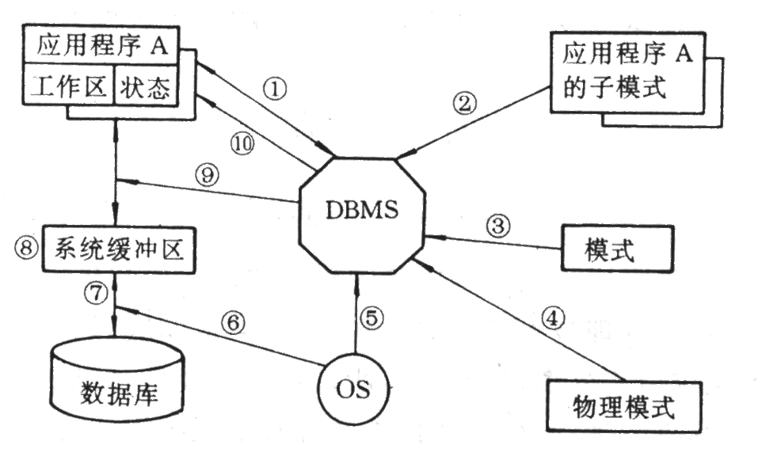
1. 6 数据库系统的工作过程
为了深入了解数据库系统的工作过程，以检索作为例子，解剖—下数据库系统是怎样进行工作的。下图表明了进行这一操作的全过程。

Slide 125
(1) 应用程序在运行时的某时刻，要求从数据库系统中检索一个用户数据记录，通常是一条DML语句，或者一条查询语言的命令，不管是哪种情况，都要指出何种操作、操作对象、输出要求、满足的条件等信息。此时CPU的运行权由应用程序(或DBMS的总控程序)转给DBMS，而应用程序停止在此点。DBMS分析命令及其各项参数，检查是否合法，以决定后续操作。若合法，则调进子模式。（读取数据字典）
(2) 进行存取权限检查，符合后继续下步。
(3) 调进模式，检查模式与子模式变换（映象）关系，确定所需子模式记录所在的模式关系。

Slide 126
(4) 查看物理模式及模式到物理模式的变换，确定应存取的物理记录及其存取方法。
(5) DBMS向OS发出读进所需物理记录的命令。
(6) OS执行输入／输出(I／O)命令，把数据从外存读到I／O缓冲区，再从I／O缓冲区传到DBMS的系统缓冲区。
(7) DBMS比较模式和子模式，在系统缓冲区中组织成用户所需的记录形式。
(8) DBMS把用户记录送到用户工作区。
(9) DBMS将命令执行的结果状态信息送用户程序。
上面是检索命令的全过程，其他命令的执行过程大致相仿。

Slide 127
1．7 数据库学科的研究领域
数据库管理系统软件的研制
数据库设计
数据库理论

Slide 128
数据库管理系统软件的研制
DBMS核心
一组相互联系的软件系统
  工具软件
  中间件

Slide 129
数据库设计
数据库设计方法
设计工具
设计理论
数据模型和数据建模

Slide 130
数据库理论
关系的规范化理论
关系数据理论

Slide 131
本章小结
数据库系统概述
  数据库的基本概念
  数据管理的发展过程
  数据库系统的研究领域
数据模型
  数据模型的三要素
  概念模型， E-R 模型
  三种主要数据模型

Slide 132
本章小结(续)
数据库系统的结构
  数据库系统三级模式结构
  数据库系统的体系结构
数据库系统的组成

Slide 133


下课了。。。
追求
休息一会儿。。。

